Slide 1
M!nd.net
13김기훈 13김문서 13김태현

Slide 2
목차
1.개요 및 목표
2.기능적 요구사항 1.기능 리스트
2.유스케이스 다이어그램
3.유스케이스 명세
4.클래스 다이어그램
5.시퀀스 다이어그램
6.액티비티 다이어그램
3.비기능적 요구사항
4.인수 조건

Slide 3
1.개요 및 목표

Slide 4
1.개요 및 목표
시스템 개요
아이디어 정리 및 도출을 위한 도구로서의 마인드맵을 웹페이지에서 사용 할 수 있게 하여 생산성 및 효율성을 증가시킨다.
목표
웹 페이지에서 마인드맵을 그리고 타인과 공유 가능
현재 작성 중인 마인드 맵에 다른 사용자가 캡션 및 코멘트를 등록 할 수 있으며 아이디어 도출이 어려울 경우 같은 주제에 도출된 다른 사용자의 아이디어를 추천하여 새롭게 아이디어를 연상하는데 도움을 준다.

Slide 5
2.기능적 요구사항

Slide 6
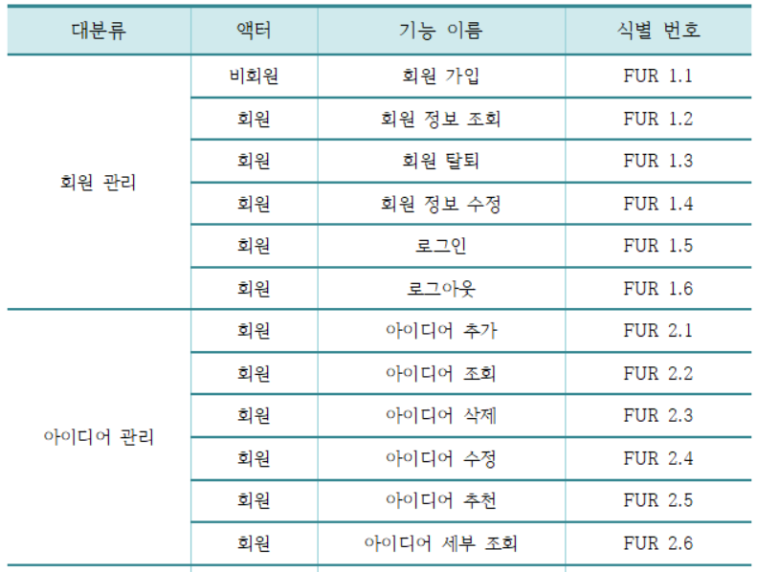
2.기능적 요구사항
1.기능 리스트

Slide 7
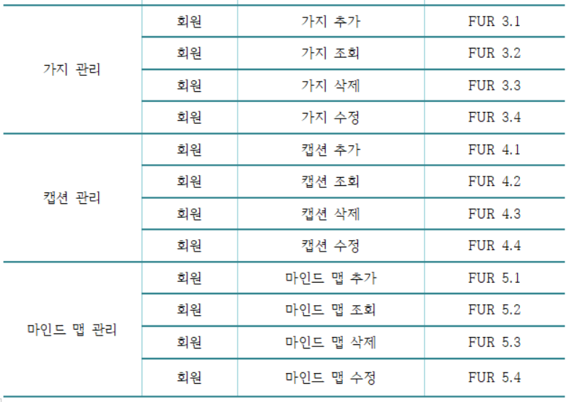
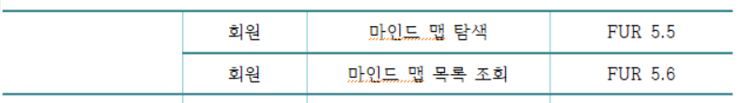
2.기능적 요구사항

Slide 8
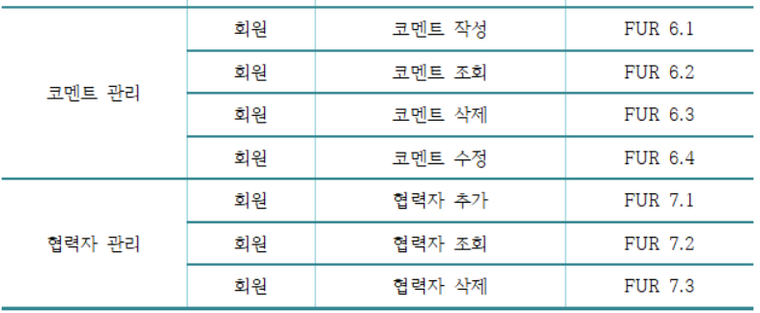
2.기능적 요구사항

Slide 9
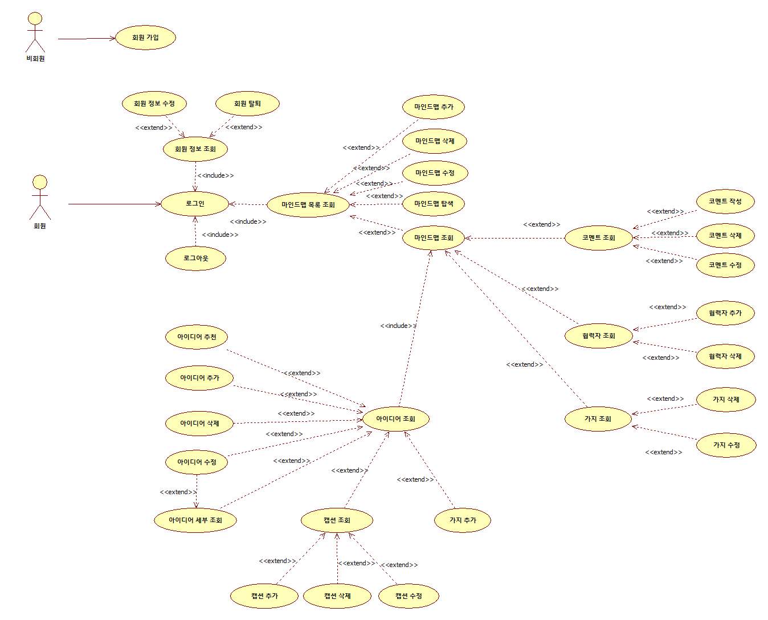
2.기능적 요구사항
2.유스케이스 다이어그램

Slide 10
2.기능적 요구사항
3.유스케이스 명세
기능 이름 | 아이디어 추가 |  | 식별 번호 | FUR 2.1
개요 | 등록하고자 하는 아이디어를 추가하여 텍스트로 기입할 수 있게 한다.
액터 | 회원
시나리오 | 기본 시나리오 | 1. 부모를 아이디어를 선택한다. 2. 아이디어를 추가한다. 3. 부모와 연결된 아이디어가 생성된다.
 | 예외 시나리오 | E1. 부모가 선택되지 않은 경우 가장 큰 주제를 부모로 둔다.
선행 조건 | 회원이 로그인된 상태여야 한다.
후행 조건 | 등록된 아이디어가 수정 가능해야 한다.

Slide 11
2.기능적 요구사항
3.유스케이스 명세
기능 이름 | 아이디어 세부 조회 |  | 식별 번호 | FUR 2.6
개요 | 선택된 아이디어의 세부사항을 조회한다.
액터 | 회원
시나리오 | 기본 시나리오 | 1. 회원이 아이디어를 선택한다. 2. 선택된 아이디어의 세부사항을 조회한다.
 | 예외 시나리오 | -
선행 조건 | 회원이 로그인된 상태여야 한다.
후행 조건 | -

Slide 12
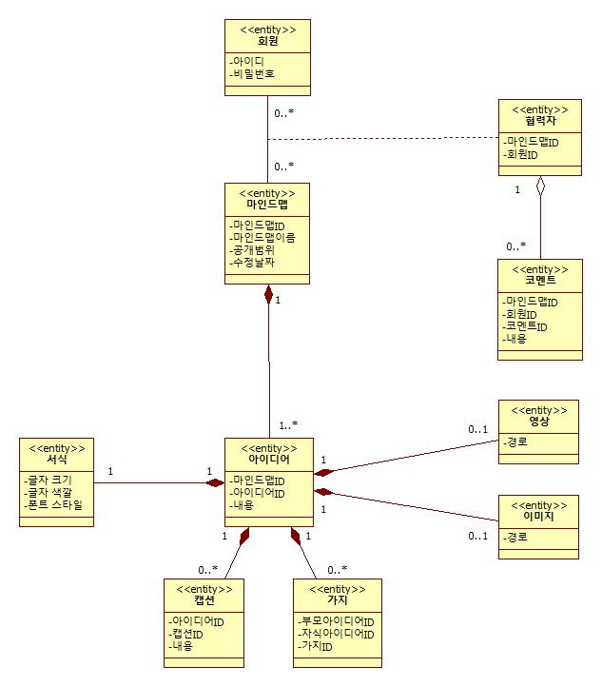
2.기능적 요구사항
4.클래스 다이어그램

Slide 13
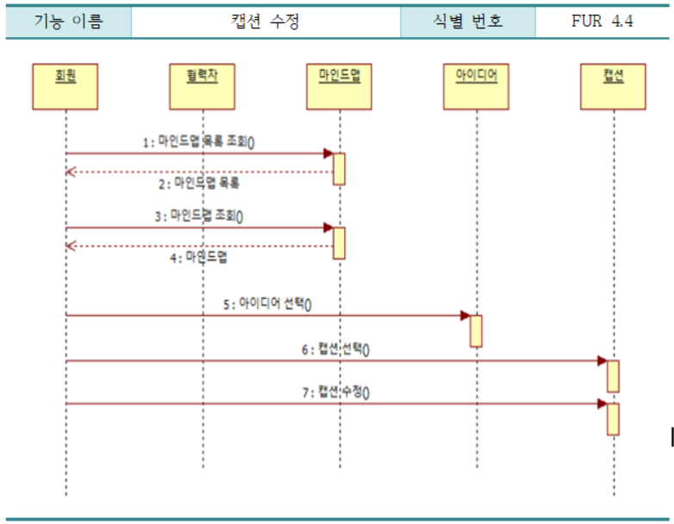
2.기능적 요구사항
5.시퀀스 다이어그램

Slide 14
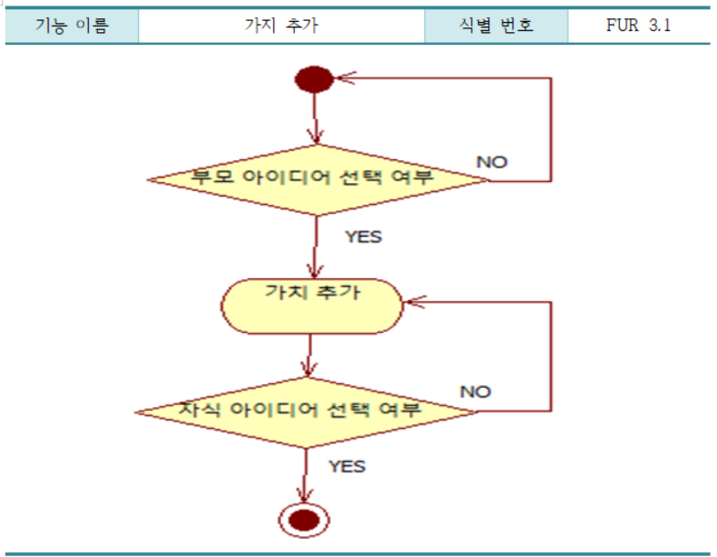
2.기능적 요구사항
6.액티비티 다이어그램

Slide 15
3.비기능적 요구사항

Slide 16
3.비기능적 요구사항
성능요구
마인드맵 조회 및 탐색에 걸리는 시간은 5초를 넘지 않아야 한다.
아이디어 추천에 걸리는 시간은 5초를 넘지 않아야 한다.
로그인에 걸리는 시간은 2초를 넘지 않아야한다.
예외 조건 및 처리
아이디어 추천은 명확한 명사가 제시되어야 한다.
마인드맵 공개 범위 설정은 아이디로만 검색 가능하게 한다.

Slide 17
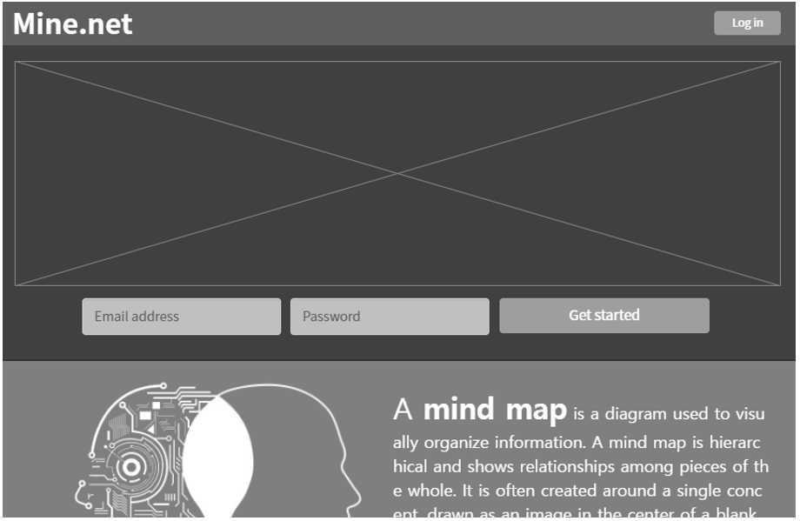
3.비기능적 요구사항
사용자 로그인 및 회원가입 인터페이스

Slide 18
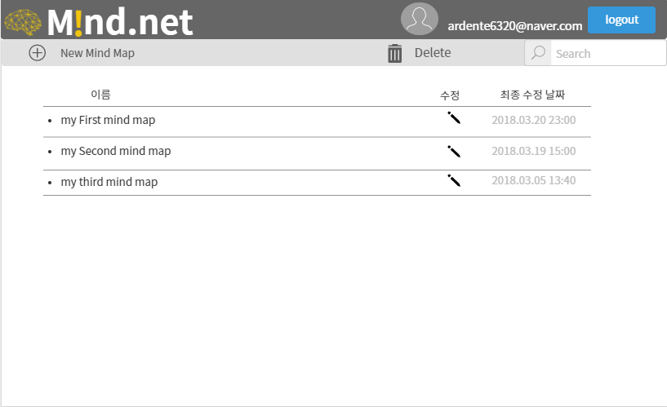
3.비기능적 요구사항
회원 메인 인터페이스

Slide 19
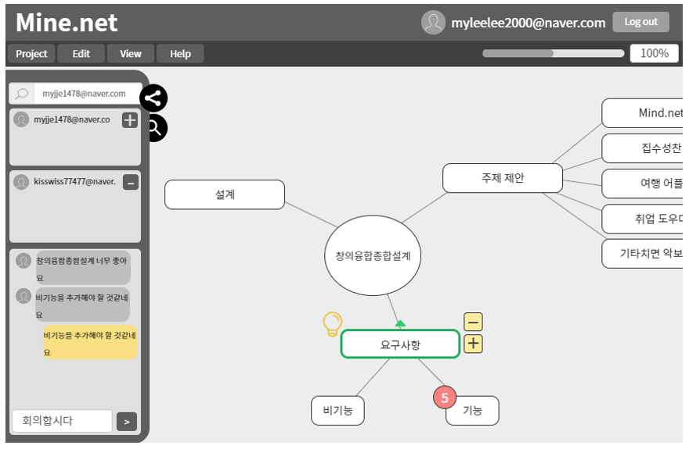
3.비기능적 요구사항
회원 마인드맵 작성 인터페이스

Slide 20
4.인수조건

Slide 21
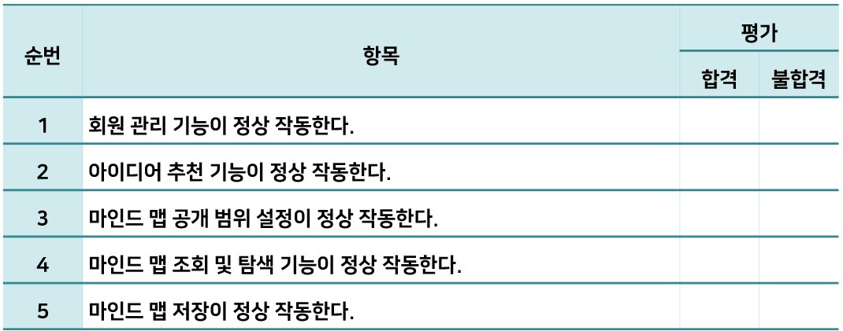
4.인수 조건
인수 조건 목록

Slide 22
Thank you

